Slide 1
Repertoires of Trust:
Practice of Trust in a Multinational Organization amid Political Conflict
Nissim Mizrachi, Israel Drori and Reenr R. Anspach
Docente:
Professora Doutora Sofia Bento
Discentes:
Abreu, José 46563
Gonçalves, Susana 46000
Mesquita, Maria 45990
Teixeira, Sandra 46276
Mestrado em Gestão de Recursos Humanos
Unidade Curricular:
Gestão de Equipas Turma S43

Slide 2
Índice
O que é Confiança
Introdução
Enquadramento teórico – Agência, Cultura, Poder
Metodologia
Discussão
Conclusão
Bibliografia

Slide 3
O que é Confiança
Cooperação
“ Desenvolver confiança requer que os elementos da equipa cooperem em vez de concorrerem entre eles, julgarem-se e culparem-se.”
Ken Blanchard
Informação
Ideias
“ A confiança desenvolve-se através da partilha de informação, ideias e competências.” Ken Blanchard
Comunicação
“ A confiança também se desenvolve quando elementos da equipa comunicam aberta e honestamente e demostram respeito uns pelos outros.”
Ken Blanchard
Aberta
Honesta
RESPEITO

Slide 4
O que nos faz ter confiança?

Slide 5
Introdução
O presente artigo muda o paradigma:
Em vez de encarar o comportamento de quem confia um resultado estável de diversos factores,
encara a pessoa que confia como um agente activo
capaz de aplicar diferentes formas de confiança,
conforme mudança ou não do contexto social que o rodeia.
Este estudo é desenvolvido através de uma etnografia na empresa GlobeWear - multinacional israelita que mudou as suas instalações de produção para Jordânia.
O ambiente desta organização fornece um cenário ideal para examinar a confiança, devido às relações frágeis entre estes dois antigos inimigos.
A observação ocorreu durante o período de normalização das relações entre os dois países e durante a agitação política.
Como mudam as relações de confiança com o contexto político?
Como aplicam as pessoas diferentes formas de confiança, alternadas e mutáveis, desviando-se de caminhos supostamente comuns?

Slide 6
Introdução
Nova perspectiva teórica: repertórios de confiança
3 dimensões de confiança →
Poder e contexto político
Cultura
Agência
O que leva uma pessoa A
a confiar noutra pessoa B e a tomar atitudes
que a tornam vulnerável perante B ?

Slide 7
Conceitos teóricos a reter
Confiança calculista – ocorre em interações impessoais e instrumentais, em relações circunscritas, tais como os contratos e burocracias de mercado.
Confiança normativa – é mais holística, ocorre em relacionamentos pessoais, informais, emocionalmente, como as amizades, famílias e comunidades.

Slide 8
Agência – algumas notas
Agência refere-se à decisão do indivíduo, de usar diferentes formas de confiança em situações diversas.
Confiança alimentada por energia emocional.
O ato de confiar é mais do que uma resposta direta a um incentivo: correr riscos também esta envolvido no ato de selecionar e aplicar uma forma de confiar num dado contexto social.
Para correr riscos, os indivíduos necessitam de ter sensibilidade social, capacidades, e hábitos necessários para avaliar contingências sociais.
A prática de confiar
requer uma vasta variedade de conhecimentos sociais,
conhecimentos culturais e sensibilidade.

Slide 9
Cultura – algumas notas
Um código cultural significa mais que ser capaz de aplicá-lo mecanicamente em situações padrão. Também significa ter a capacidade de as elaborar, modificar ou adaptar a novas situações (Sewell, 1999).
Não existem diferentes culturas: há diferentes modos de mobilizar e utilizar cultura, diferentes modos de ligar a cultura à ação (Swidler, 2003).
Giddens (1990) defende que a confiança pré-moderna se baseia nos laços familiares, enquanto que a confiança moderna se baseia nos laços de amizade.

Slide 10
Poder – algumas notas
Existem três formas em que as estratégias de confiança se podem situar numa estrutura de poder desigual.
A escolha da estratégia depende dos recursos que o individuo tem disponíveis.
As estratégias e formas de confiança possuem significados políticos e consequências.
A relação entre confiança e controlo é contextual, emergente e localizada.
Este reportório aborda a confiança e o controlo como ortogonais. Tanto a confiança como o controlo são parte de um reportório cultural e ambos ocorrem em relações assimétricas e de igual status.
Em vez de assumir a priori que a confiança e o controlo variam diretamente ou inversamente, os autores veem-nos como conceitos cujo significado ainda está para ser explorado empiricamente.

Slide 11
Metodologia
A pesquisa foi conduzida entre os anos de 1999 e 2001.
Pesquisa etnográfica
3 fábricas: total de 42 gestores e supervisores jordanos foram regularmente observados e entrevistados.
Observação participante realizada 2/3 vezes por semana na área da loja, durante as reuniões de gestão e encontros sociais.
Foram utilizados três idiomas diferentes. Inglês, Hebraico e Árabe.

Slide 12
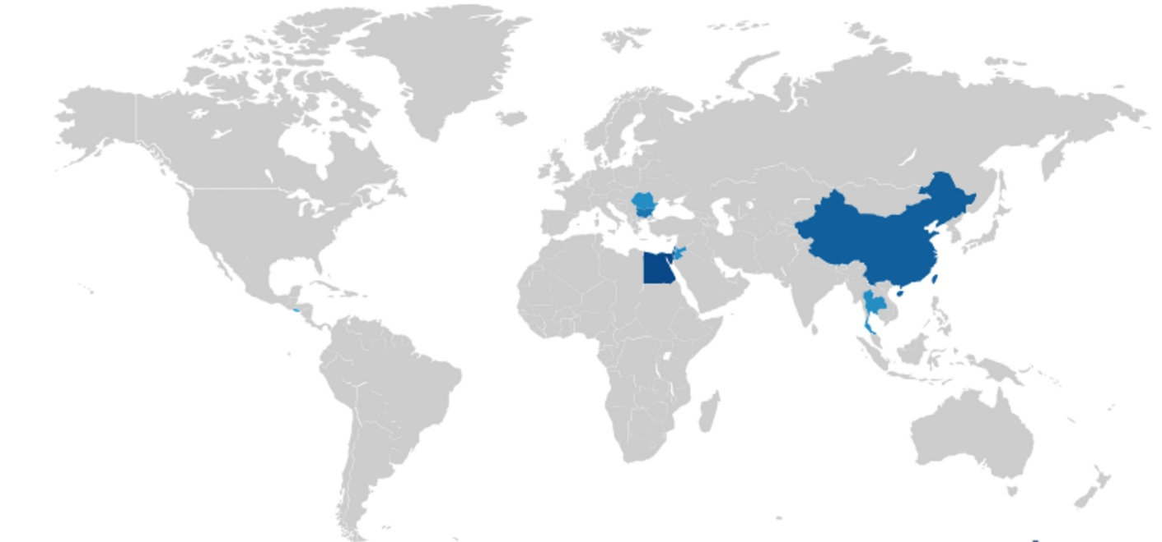
GlobeWear – algumas notas
Além da sede em Israel e a fábrica na Jordânia tem instalações no Egito, China, Tailândia, Romênia, Bulgária e El Salvador.
Multinacional, fábrica têxtil, com 2.500 trabalhadores;
Produz vestuário de alta qualidade, para marcas como Ralph Lauren e Calvin Klein;
Em meados da década de 1990 marcou uma mudança radical no mercado competitivo global como mão de obra intensiva, pouco qualificada, a competir com os baixos salários do Extremo Oriente.

Slide 13
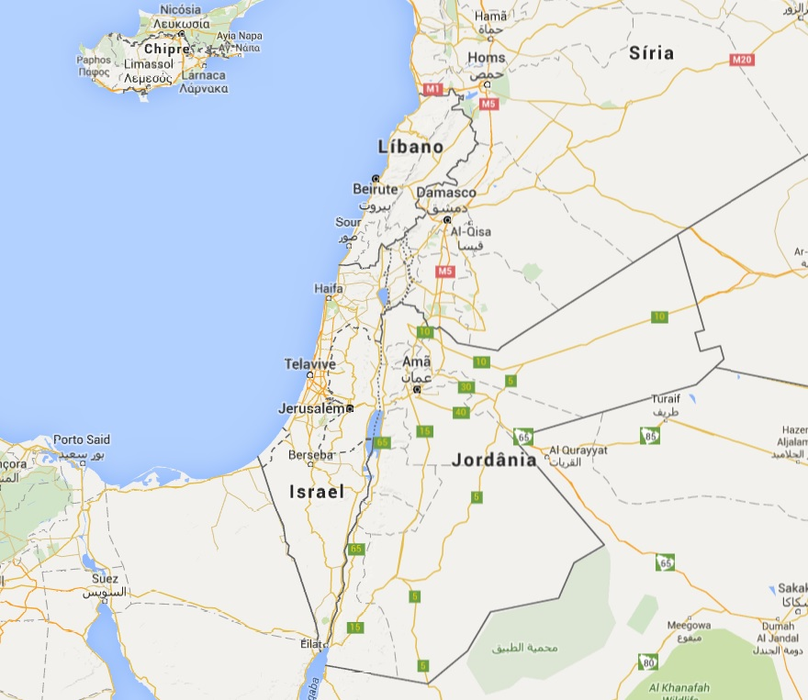
GlobeWear – algumas notas
Além disso, a proximidade da Jordânia e da sede (no norte de Israel) era um factor facilitador.
Expandiu para a Europa Oriental e reformulou a sua estratégia de negócios.
Mudanças geopolíticas no Médio Oriente, em particular os tratados de paz com Egito e Jordânia, criaram novas oportunidades para a empresa realocar as suas instalações de produção.
A disponibilidade de mão de obra feminina na Jordânia e Egito, 10 vezes mais barata do que em Israel, foi particularmente atraente.

Slide 14
Estrutura Organizacional
Os jordanos com todos os cargos de chefia na fábrica e os israelitas como assessores;
Trabalhadoras e supervisoras: jovens mulheres palestinas de aldeias e campos de refugiados
Costureiras: mulheres solteiras no primeiro trabalho;
Supervisoras: mulheres casadas
Gestores: homens Árabes de origem palestina
Parceria entre uma holding jordana (49%) e GlobeWear (51%);
GlobeWear

Slide 15
O processo de Produção
As matérias primas, são transportadas a partir de Israel, a confeção e a embalagem é concluída na Jordânia e os produtos finais são novamente transportados para Israel para serem expedidos para os clientes da GlobeWear na Europa e nos Estados Unidos.
Rotinização era visto como o principal motor da eficiência do trabalhador;
Na Jordânia, a estrutura de gestão da planta foi mais hierárquica e formal do que em Israel.

Slide 16
Relações entre a Sede e as Subsidiárias
As pressões conflituantes de gerentes das subsidiárias são intensificadas num ambiente politicamente contestado em que os gerentes da Jordânia e de Israel representavam dois países ex-inimigos colaborando em um clima político tenso.
A relação entre os gestores locais e sedes era complexo.
De acordo com Kostova e Roth, o grau em que subsidiárias irão adotar práticas mandatadas pela sede, depende do seu nível de dependência, da sua identificação, e mais importante, a sua confiança com a casa mãe.

Slide 17
Fase da Normalização
A minha mente deve ser clara sobre minhas relações com os jordanos. Eu dou-lhes a minha hospitalidade e confiança, mesmo sabendo que as pessoas me iram apontar o dedo na rua.
Gerente israelita 1 na Jordânia
É muito difícil de esquecer a história. Gerente israelita 3 na Jordânia
O primeiro período de contato entre os gestores israelitas e jordanianos (1998 a 2000) representa não só um encontro entre duas culturas diferentes, mas também uma nova colaboração histórica entre dois ex-inimigos.
Neste contexto político, ambas as partes se aproximaram da colaboração com desconfiança considerável.
Seria errado supor que a animosidade profunda entre os antigos inimigos desapareceria totalmente.
Estamos a trabalhar aqui num ambiente muito delicado, há objeções a nossa presença. A Associação de Engenharia jordaniana já expulsou os engenheiros israelitas da sua organização.
Gerente israelita 2 na Jordânia

Slide 18
Confiança Normativa dos Jordanianos
A confiança normativa dos jordanianos foi reforçada pela informalidade e as relações pessoais que se desenvolveram entre as duas partes durante a normalização.
Os jordanianos fizeram esforços consideráveis ​​para se estendem com os seus hóspedes israelitas.
Haviam jantares frequentes em restaurantes locais e celebrações compartilhadas de eventos pessoais, como aniversários, casamentos e nascimentos envolvendo troca de cumprimentos e presentes.

Slide 19
Confiança Normativa dos Jordanianos
Viajavam juntos para atrações turísticas na Jordânia tentando transpor a confiança no trabalho para a vida social.
Os gestores da Jordânia fizeram frequentes referências ao comportamento normativo "adequado" que incluía o respeito, honra e solidariedade.

Slide 20
Confiança Calculista Paternalista dos israelitas
Os israelitas viam a confiança em termos condicionais – ver para crer!
Confiança paternalista que vê os jordanos como irmãos mais novos.
Estas preocupações levaram a uma ênfase sobre as obrigações contratuais, divisão de tarefas, procedimentos formais, e padrões de desempenho – tudo era by the book.

Slide 21
Conflito de Estratégias
Trabalhamos com os israelitas de uma forma muito aberta. Sabemos que eles são superiores em termos de profissionalismo...
Mas às vezes eles sufocam-nos; não confiam que vamos fazer o nosso melhor.
Preparam todas estas regras e práticas que nem sempre se encaixam com a situação concreta.
Trabalhador jordano
Os jordanianos associavam a confiança a motivos humanos e a intenções.
Os israelitas associavam a confiança a uma avaliação da competências profissionais e garantia de qualidade - visão instrumental da confiança baseada em competências.

Slide 22
A Fase da Agitação Política – Inversão de Estratégias
A eclosão da Segunda Intifada no início de Outubro 2000 reacendeu o conflito;
Durante esta fase de instabilidade política, as estratégias de confiança de ambos os lados mudaram consideravelmente. Sob as novas condições políticas e de segurança, os israelitas foram forçados a transferir a supervisão e o controle de qualidade para os jordanianos.

Slide 23
Israelitas – De Calculista a Confiança Normativa Jordanianos – De Confiança Normativa a Calculista
No meio da agitação política, ambos os lados reverteram as suas estratégias.
Com o início da Intifada, o estilo de gestão israelita passou de monitorização e controle para a facilitação e apoio.
Como o controle dos israelitas sobre o processo de produção enfraqueceu, a confiança calculista já não era uma estratégia viável.
Os jordanianos eram dependentes dos israelitas para o abastecimento da fábrica que lhes garantia o seu trabalho e passam a adoptar uma confiança mais calculista e contratual.

Slide 24
Limites de Confiança
Jordanianos divididos entre o dever de sustentar as suas famílias e lealdade para com a sua comunidade;
Para lidar com estes conflitos e pressões, os gestores jordanianos demarcaram uma linha clara entre a política e o local de trabalho.
A confiança calculista baseada em competência serviu para despolitizar o local de trabalho;
Esta atitude permitiu aos jordanianos serem fiéis tanto à causa palestina como à organização.

Slide 25
Conclusões
Agência
Israelitas e jordanianos escolhem ativamente formas de confiança, optando por uma negociação contínua sobre como iram confiar; ajustando as suas estratégias;
Ambos usam estratégias de confiança para demarcar as fronteiras sociais, para se profissionalizarem, para despolitizar relacionamentos;
Este estudo mostra como jordanianos e israelitas, manipulando ativamente o seu ambiente, usam formas diferentes e intercambiáveis de confança.

Slide 26
Cultura:
Necessidade de dissociar as estratégias de confiança a partir de uma rigorosa repartição de cultura para a tradição ou modernidade.
Durante a normalização, os jordanianos usaram confiança normativa para desviar as críticas dos israelitas. No entanto, durante a Intifada, os israelitas usaram a mesma estratégia para obter a lealdade dos jordanianos, de quem dependiam economicamente.
O significado de uma forma particular de confiança, depende do contexto específico em que é usada e aplicada.

Slide 27
Conclusões
Poder e Contexto Político
O artigo sugere três maneiras em que o poder e o contexto político afetam as estratégias de confiança.
Em primeiro lugar, a habilidade dos intervenientes para aplicar uma determinada forma de confiança - depende da posição que ocupam e os recursos que têm à sua disposição.
Em segundo lugar, as formas de confiança tem um significado político.
Em terceiro lugar, existe uma relação direta ou inversa entre confiança e controlo.

Slide 28
Em suma, as relações complexas entre as formas de confiança e
controlo só podem ser compreendidas quando examinadas
os contextos sociais e as políticas concretas.
Em vez de identificar a confiança como cooperação e controle como poder,
sugerimos que o poder está implicado em ambos confiança e controlo.
Os autores sugerem que a abordagem repertório de confiança
fornece uma estrutura teórica geral que pode ser aplicada a uma
ampla variedade de configurações - amor, casamento, família,
empresa e para a economia.

Slide 29
Obrigad@

